Slide 1
Урок – проект з позакласного читання, екології та інформатики “Допомога зимуючим птахам” Ю. Старостенко “Летімо в садок.” Інтерфейс графічного редактора Paint.
Автори:вчитель початкових класів Гончар І.В., вчитель інформатики Устименко С.С.
ВІДДІЛ ОСВІТИ ШИРОКІВСЬКОЇ РАЙДЕРЖАДМІНІСТРАЦІЇ
ШИРОКІВСЬКА СЕРЕДНЯ ЗАГАЛЬНООСВІТНЯ ШКОЛА №2 І-ІІІ СТУПЕНІВ

Slide 2
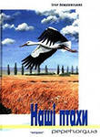
Різні книги ми читаєм ,про птахів багато знаєм

Slide 3
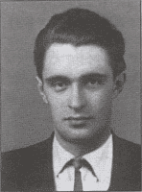
Справжній друг і цінитель природи-Юрій Старостенко
1923-1965

Slide 4
Народ скаже, як зав’яже
Де багато пташок, там нема комашок.
Воля пташці краща за золоту клітку.
Як багато птиць, не буде гусениць.
Ліпше пташці на зеленій вітці, ніж у пана в золотій клітці.
Про птахів нам треба дбати, будем їх оберігати.

Slide 5
Екологічна допомога зимуючим птахам
(20-6) : 7
(20+20) : 10
(72-12) : 10
500 : 100 - 4
1)Птахи полюбляють;
2) пшоно, крихти хліба ;
3) гречану кашу;
4) соняшникове насіння ;
5) капусту і картоплю ;
6) несолоне сало, насіння дині.

Slide 6
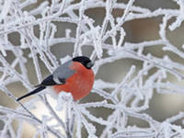
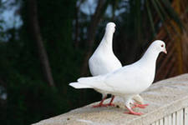
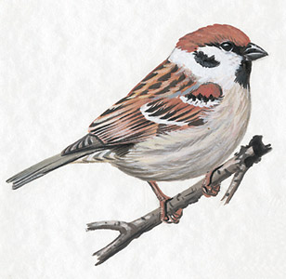
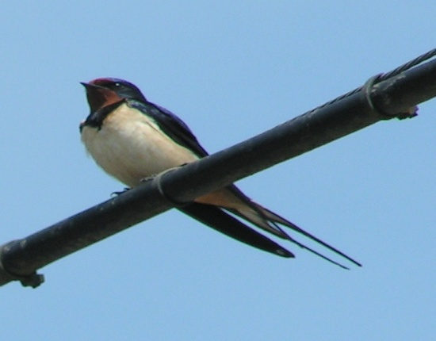
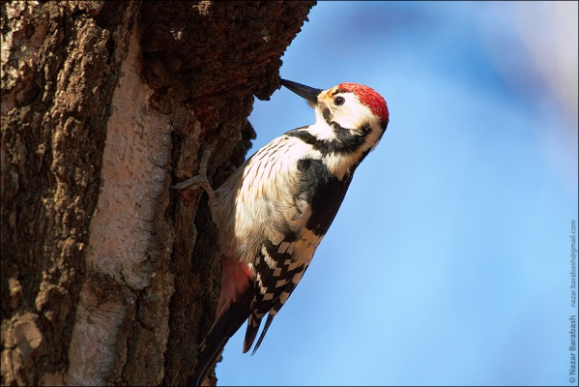
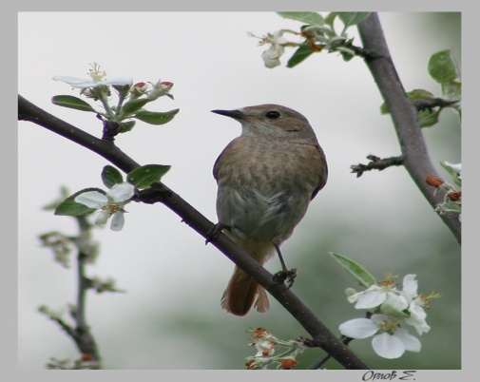
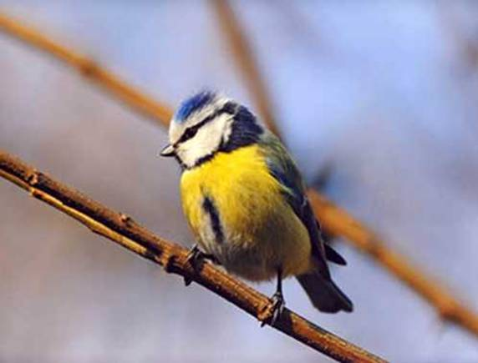
Про птахів нам треба дбати , будем їх оберігати

Slide 7
Птахів оберігає нині Червона книга України

Slide 8
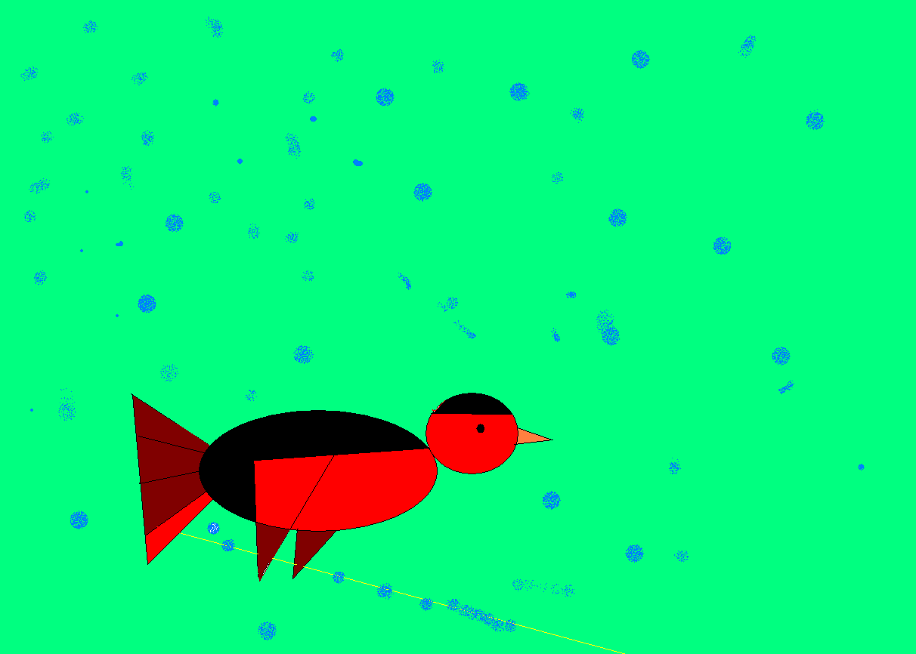
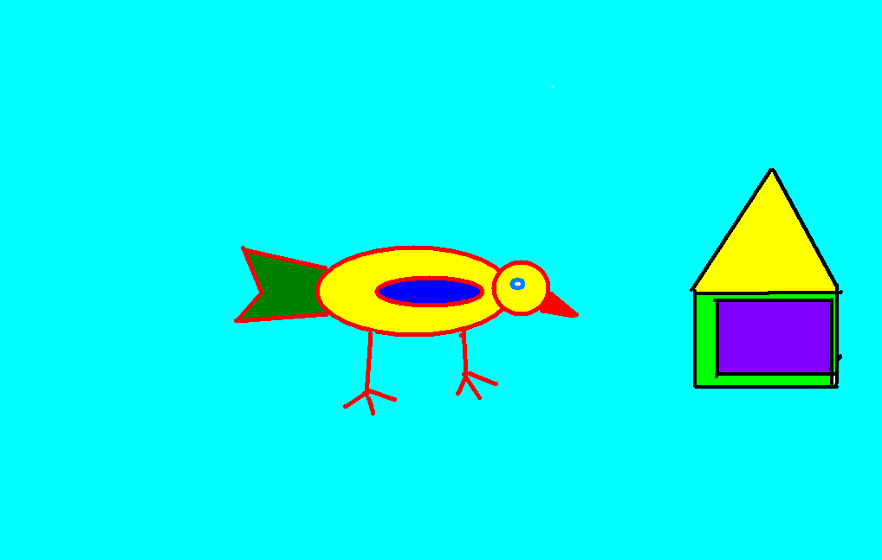
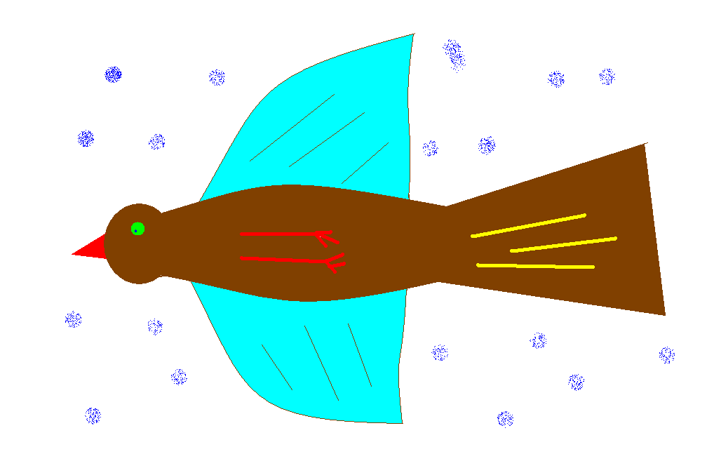
Малювали ми трудились і гарненькі пташки у нас з’явились

Slide 9
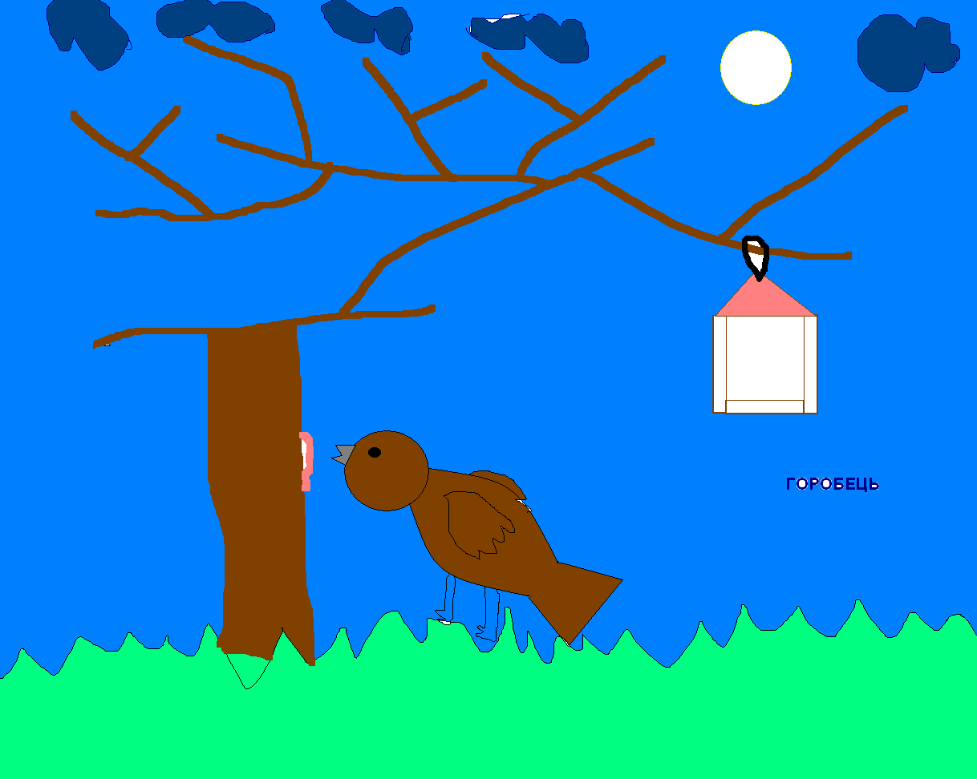
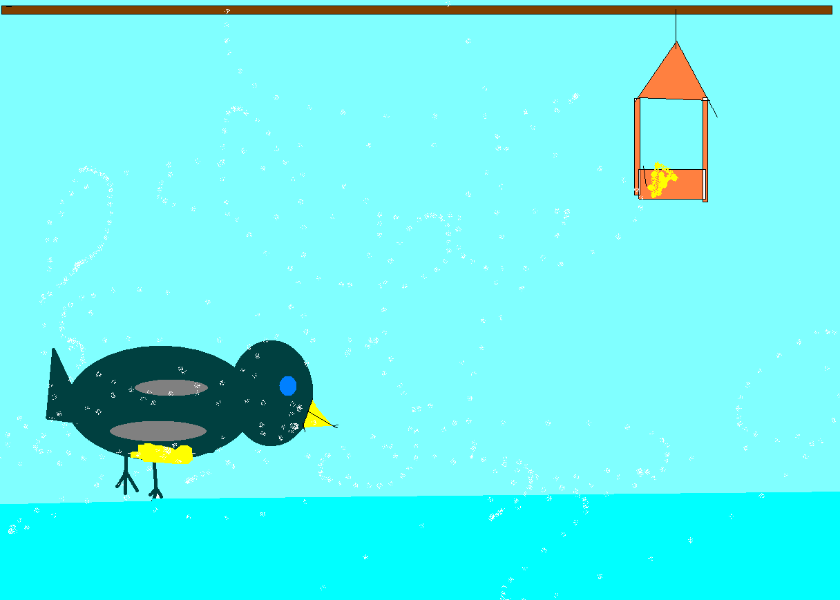
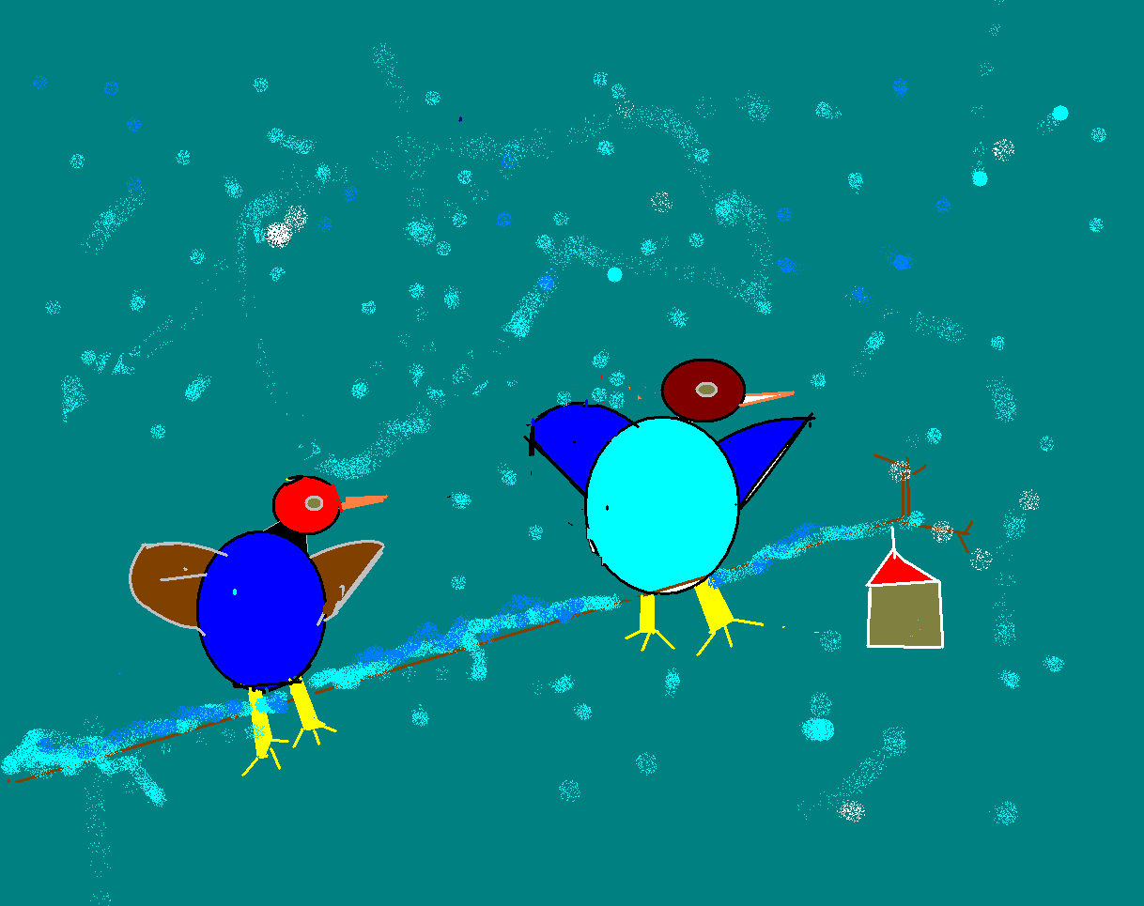

Slide 10
